Slide 1
Дәріс 10. Кластерлеу анализ әдістері

Slide 2
Кластерлеу анализ әдістері
Иерархиялық
Иерархиялық емес

Slide 3
Кластерлеу анализдің иерархиялық әдістері
Иерархиялық агломеративті әдісі
Иерархиялық бөлінетін әдісі

Slide 4
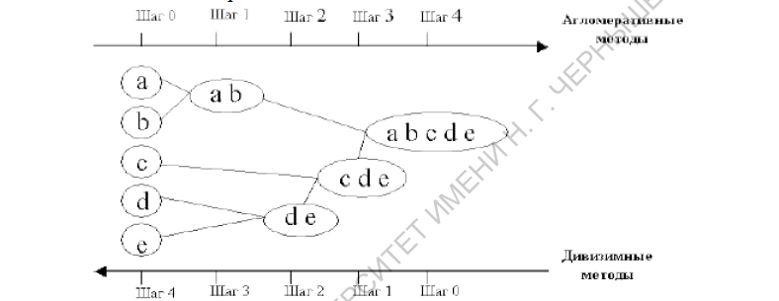
Кластерлеу анализдің иерархиялық әдістері

